Slide 1
*JFC ( Java Foundation Class )
- Java에서 Windows Application을 제작할 수 있는 클래스들. ( Component )
- AWT(Abstract Window Toolkit), Swing 이 제공.
- 그래픽성능이 떨어진다.
- 컴포넌트 프로그래밍
- Window Component, Container Component, Component 3가지를 제공.
-무거운 컴포넌트 =>느리다
-지원되는 컴포넌트의 수가 적고,
컴포넌트가 미려하지 않다.
-학습의 용이성.
-에러가 많다.
-OS에 따라 다른 디자인을 제공.
-java.awt패키지에서 제공
-가벼운 컴포넌트 =>빠르다
-지원되는 컴포넌트의 수가 많고, 컴포넌트가 미려하다.
-학습이 어렵다.
-에러가 적다.
-OS에 관계없이 동일한 디자인을 제공.
- javax.swing 패키지에서 제공.
-Java는 Windows용 실행파일( .exe)을 만들 수 없다.
-JVM을 같이 배포해야한다. ( 프로그램의 크기가 커진다. )
최소의 기능을 제공하는 것.
-윈도우 컴포넌트에 배치
-컨테이너 컴포넌트를 저장(배치)
-일반컴포넌트를 저장( 배치)
Panel, ScrollPane
기능을 제공
Button, Label, List, Choice,
Menu, MenuBar, MenuItem,
Font, ButtonGroup,,,
-사용자에게 보여주는 일.
-컨테이너 컴포넌트를 저장(배치)
-일반컴포넌트를 저장( 배치)
Window, Frame, Dialog, FileDialog
사용자에게 제공
여러기능저장(배치)
기능제공
여러기능을 저장(배치)

Slide 2
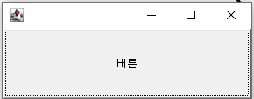
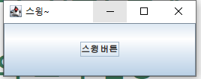
*AWT
*Swing
bytecode( ?.class )
Button btn=new Button(“버튼”);
bytecode( ?.class )
JButton btn=new JButton(“버튼”);
JVM
- 버튼의 기능만 안다.
(누를 수 있어, 눌렸을 때 method호출가능)
버튼의 모양 요청
JVM
- 버튼의 기능과 모양 모두안다.
(누를 수 있어, 눌렸을 때 method호출가능,
모양)
버튼을 생성 요청
OS
-버튼의 모양 안다
OS
버튼의 모양 응답
H/W
H/W

Slide 3
*코딩
1. Window Component 상속. => 사용자에게 보여줄 수 있다.
public class TestWin extends Frame{
//2. 생성자 안에서 컨테이너 컴포넌트나 일반 컴포넌트를 선언 생성.
public TestWin(){
//2.컴포넌트 생성
Button btn=new Button(“버튼”);
//3.컴포넌트를 사용자에게 보여주기 위해서 윈도우 컴포넌트에 배치. add
add( btn );
// 4. 윈도우 크기설정.
setSize(W, H);
// 5. 사용자에게 보여주기
setVisible(true);
//윈도우 종료처리 : anonymous inner class
addWindowListener(new WindowAdapter(){
public void windowClosing(WindowEvent we){
dispose();
}
});
}
}

Slide 4
*Swing 코딩
1. Window Component 상속. => 사용자에게 보여줄 수 있다.
public class TestWin extends JFrame{
//2. 생성자 안에서 컨테이너 컴포넌트나 일반 컴포넌트를 선언 생성.
public TestWin(){
//2.컴포넌트 생성
JButton btn=new JButton(“버튼”);
//3.컴포넌트를 사용자에게 보여주기 위해서 윈도우 컴포넌트에 배치. add
add( btn );
// 4. 윈도우 크기설정.
setSize(W, H);
// 5. 사용자에게 보여주기
setVisible(true)
//윈도우 종료처리
setDefaultCloseOperatoin( JFrame.EXIT_ON_CLOSE );
}
}

Slide 5
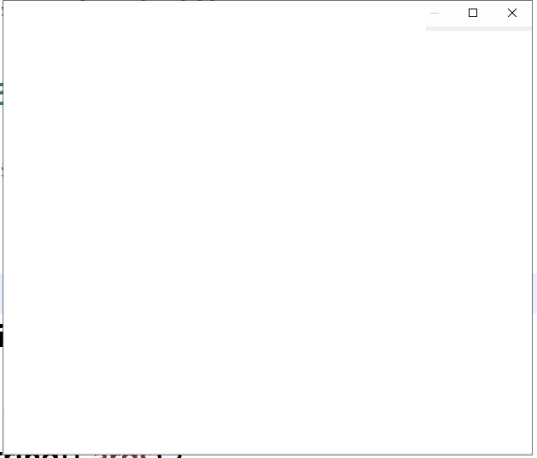

*배치관리자( Layout Manager )
- 자동배치관리자, 수동배치관리자
- 컴포넌트를 어떻게 배치할 것 인지 지원하는 기능.
- 윈도우 컴포넌트와 컨테이너 컴포넌트에서 사용.
*자동배치관리자
-컴포넌트가 정해진 위치에 배치되는 관리자.
-BorderLayout, FlowLayout, GridLayout, GridBagLayout, CardLayout
-java.awt.패지키에서 배치관리자를 제공.
*BorderLayout (경계레이아웃)
-Window Component의 기본 레이아웃.
-하나의 영역에는 하나의 컴포넌트가 배치된다.
-배치되는 컴포넌트는 고유크기가 무시되고, 배치되는 곳의 크기에 맞게
변경된다.
컴포넌트의 고유크기가 변경된다.
North
JButton btn=new Jbutton(“버튼”);
배치
add(“위치”, 컴포넌트명);
add(“North”, btn);
add(btn, “North”);
add(btn, BorderLayout.NORTH);
West
Center
East
문자열로
배치되는 위치를 설정
컴포넌트의 고유크기가
South
BorderLayout의 Constant를
사용하여 배치되는 위치를 설정.

Slide 6
*배치관리자 적용.
setLayout( new 배치관리자() );
setLayout( new BorderLayout() );
setLayout(new FlowLayout() );
*흐름레이아웃 (FlowLayout)
-Container Component의 기본레이아웃 (JPanel)
-컴포넌트가 고유크기를 가지고 배치된다.
-영역에 여러 개의 컴포넌트가 배치된다.
-윈도우의 크기가 변경되면 컴포넌트의 위치가 변경된다.
적용)
setLayout( new FlowLayout() );
배치)
add( 컴포넌트명 );
한줄로만 입력가능한 컴포넌트
버튼
체크박스
라디오버튼
TextFeild

Slide 7
*격자레이아웃 (GridLayout)
-행과 열로 구성된 레이아웃.
-컴포넌트의 고유크기가 무시되고, 하나의 영역에 하나의 컴포넌트가 배치.
-모든 영역에 동일 크기로 컴포넌트가 배치된다.
-배치되는 컴포넌트의 수가 설정한 행,열의 수와 맞지 않으면 자동으로 행,열이
변경된다.
사용)
setLayout(new GridLayout(행,열));
배치)
add(컴포넌트 ); //배치되는 컴포넌트는 L -> R로 배치된다.
setLayout(new GridLayout( 2,3) );
add( btn )

Slide 8
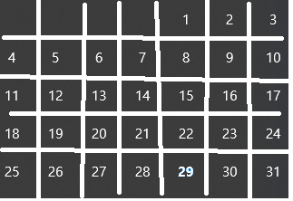
*숙제.
프로그램이 실행되면 현재 월의 달력을 만들어서
아래와 같이 버튼으로 출력해주세요.
JButton

